Slide 1
1. Wie zijn wij?
VNO-NCW en MKB-Nederland
Vertegenwoordigen 80% van alle bedrijven
Vereniging van brancheverenigingen en bedrijven
Brede range aan onderwerpen:
Sociale vraagstukken
Economische vraagstukken
Fysieke vraagstukken : > Klimaat en Energie

Slide 2
2. Klimaat en Energie
VNO-NCW en MKB-Nederland
Onderschrijven doelen van Parijs
Fitfor 55
Coalitie akkoord
Klimaatplan

Slide 3
3 Klimaat en Energie
Coalitieakkoord
Doelstelling -55% met beleid dat gericht is – 60%
Verduurzaming industrie:
Maatwerk grote industrie
MKB verduurzaming

Slide 4
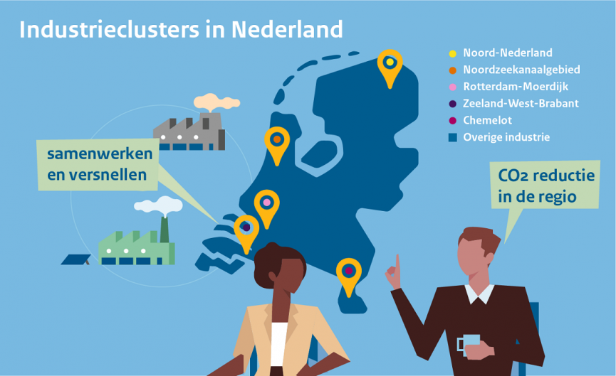

Slide 5
Klimaat en Energie
Investeringen nationaal niveau
Opslag en verwerking CO2 (CCS/CCU)
Waterstof infrastructuur
Elektriciteitsinfrastructuur
Warmte infrastructuur
Volgens TNO is er de komende jaren zo’n 18 mld aan investeringen nodig.

Slide 6
Waterstof
Welke cijfers gaan ons helpen om de transitie naar hernieuwbare waterstof inzichtelijk te maken?
Hoeveelheden oorsprong (aardgas, restgassen of bijvoorbeeld import)
Hoeveelheden en welke ‘kleur’ zodat de transitie van ‘grijs’ naar ‘blauw’ en uiteindelijk ‘groen’ inzichtelijk wordt
Toepassing: feedstock of energie, verhouding van het gebruik
Essentieel is het vaststellen van de meeteenheid waarin we waterstof gaan meten. Is dat kg? Of bijvoorbeeld PJ?

Slide 7
Elektriciteitsnet
Welke cijfers gaan ons helpen de versnelling en uitbreiding van het elektriciteitsnet inzichtelijk te maken?
Hoeveelheid getransporteerd vermogen
Kilometers kabels
Afgezet tegen de vraag/noodzakelijke capaciteit in 2050
Deze cijfers geven ons landelijk inzicht of de netbeheerders op koers liggen met hun versnelling en uitbreiding.
Voorbeeld voor toepassing:
Dashboard klimaatbeleid Het dashboard elektriciteit meet nu de productie, terwijl de aandacht meer uit moet gaan naar de transportcapaciteit, dat wordt de bottleneck voor behalen klimaatdoelen.

Slide 8
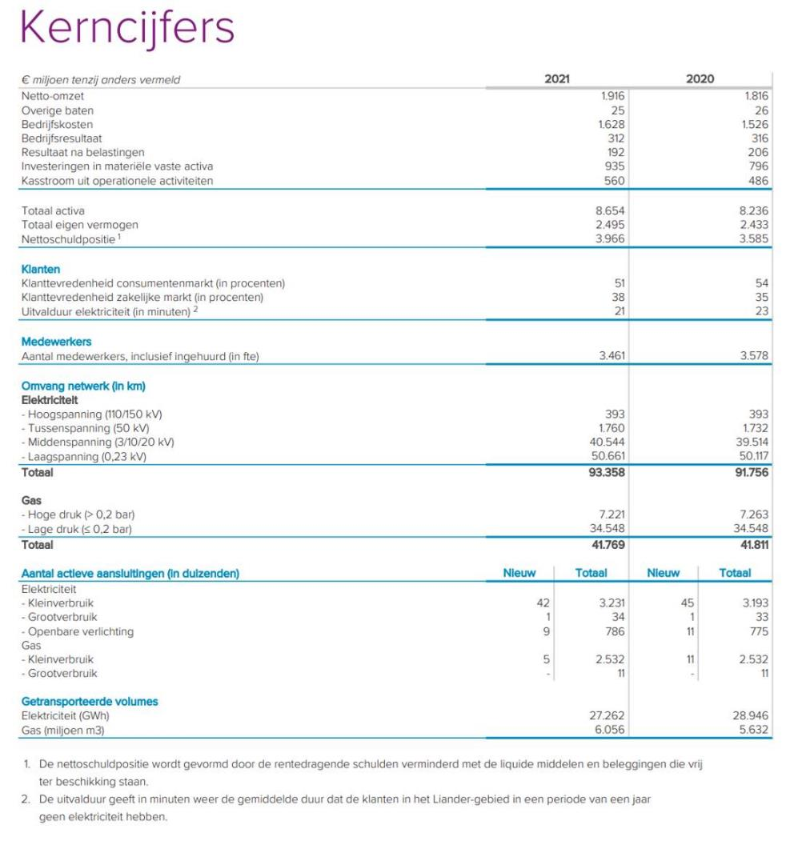
Voorbeeld
Informatie is beschikbaar, bijvoorbeeld:
De netbeheerders hebben dit in hun jaarverslagen (zie omvang netwerk en getransporteerde volumes van Liander):

Slide 9
MKB

Slide 10
Omschrijving bedrijf | Voorbeeld is een kleine bakker met één winkel (2 ovens) Een gemiddelde brood- en banket bakker met 1 verkooppunt verbruik >25.000 m3 aan gas en vaak ook > 50.000 kWh aan elektriciteit.
Verduurzamingsopgave | Van gas naar elektrisch Toepassing zonnepanelen op gebouw. Dit draagt 10% bij aan de totale energiebehoefte.
Omvang investering | Gemiddeld €75.000 per oven. De gemiddelde levensduur van ovens is 20 jaar (afschrijvingstermijn) Samen met aanleg infrastructuur (o.a. elektriciteitskabels en -aansluitingen) kunnen de kosten oplopen tot €100k.
(benutting) bestaande regelingen | Fiscale regeling: inzet van de EIA. Financiering: geen regelingen die kunnen worden benut, wel knelpunten bij ‘reguliere’ ingangen (zie onder).
Knelpunten bestaande regelingen | Ondersteuning via de EIA is noodzakelijk om de investering te kúnnen doen, maar is niet voldoende om de overstap naar elektrisch gestookte ovens te kunnen doen. Hiervoor is nodig: elektrisch bakken levert een ander bakproces op, daarvoor moet je (maanden) proefdraaien. Het bedrijfsproces wordt daardoor onderbroken. Dan nog zorgt dit niet bij elke bakker voor de gewenste bakkwaliteit. het verzwaren van het elektriciteitsaansluiting in eigen bedrijf is duur. onmogelijkheden en beperkingen in het elektriciteitsnetwerk in meerdere regio’s maakt het onmogelijk om de overstap naar elektrisch bakken te maken (in Amsterdam duurt verzwaring van het netwerk circa 5 jaar). wanneer salderingsregeling verdwijnt zijn er onevenredig hoge energiekosten als het gebouw al wel voorzien is van zonnepanelen om daarmee tegemoet te komen aan de verhoogde elektriciteitsvraag. Financiering: De eigen investeringsruimte is vaak ontoereikend. Na corona, nu ook explosieve prijsstijgingen brandstof en grondstoffen. Banken kunnen soms terughoudend zijn, en vragen veel administratieve ‘rompslomp’. Dit is niet voor elke MKB-onderneming goed te organiseren. Private investeerders vragen meer rendement/hoge rentes, waardoor dat veelal geen haalbaar alternatief is. Wat betreft de maatregelen die snel zijn terug te verdienen, blijft dat het kan knellen bij de financiering ervan.

Slide 11
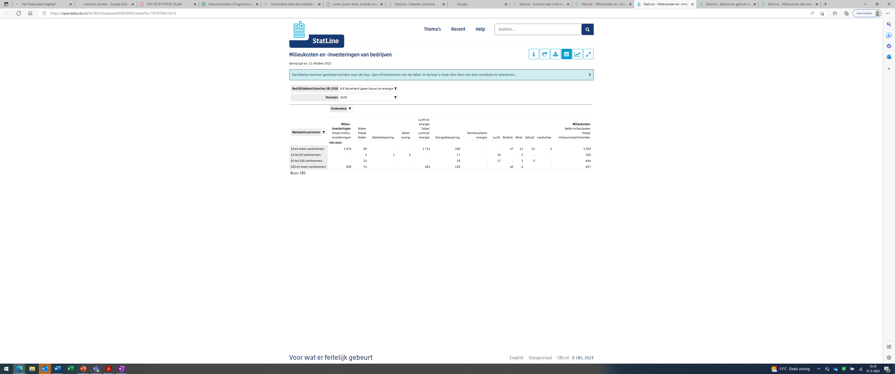
Periodieke “Duurzame enquête”

Slide 12
Periodieke enquête
A. Kwalitatief
Gevoelstemperatuur
Snelheid verduurzaming
Ervaren knelpunten (vergunning, infrastructuur, financieel)
Behoefte van de klanten voor verduurzaming (belangrijkste prikkel voor een bedrijf)

Slide 13
Periodieke enquête
Gelijk aan de COEN-enquête:
Kwalitatief
Kwantitatief

Slide 14
Periodieke enquête
B. Kwantitatief
Omvang investeringen
Eigenmiddelen
Vreemd vermogen/financiering
Subsidies
Fiscale faciliteiten
Moment van investering (jaartal)
Aard van investering
Techniek
Proces
Emissie reductie
Energie efficiëntie
Individuele Reductie doelen
Kosten:
EB en ander milieu en energiebelasting
Transportkosten energie
Milieu en energie belastingdruk per bedrijf

